Slide 1

列王纪与历代志年代学
所罗门
罗波安
亚比雅
亚撒
约沙法
约兰
乌西亚
约坦
亚哈斯
希西家
玛拿西
亚们
约西亚
耶哥尼雅 (迁至)
Dr. Rick Griffith • 新加坡神学院 • BibleStudyDownloads.org

Slide 2

决策撒母耳记，列王纪与历代志的意义
220
264
历代志上
历代志下
书
撒母耳记上
撒母耳记下
列王纪上
列王纪下
国王
扫罗
大卫
所罗门至亚哈谢
亚哈谢至西底家
日期
1043
1011
971 931 852
852 722 586 560
538
国度
---------联合------
------------------- ---------分裂-----------
幸存
-返回-

Slide 3
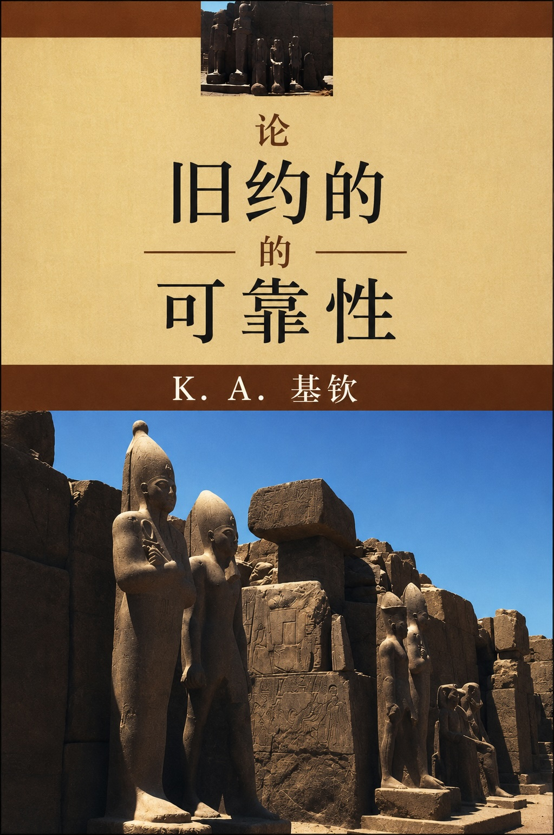
为何古代文献或铭文中很少提到大卫与所罗门？
基钦（Kitchen）提出两个原因……
以色列城邦损毁严重，文物得以保存的可能性微乎其微。
当时的政府政策是不提及其他君主（因为他们通常只谈论自己）。
Notes:
1. “﻿Outdated Solomonic stelae, for example, might have been reused in fresh masonry by later kings; the Babylonians thoroughly destroyed the temple and palace of the “City of David” area in 586; Zerubbabel’s “second temple” rebuilding, and even more, the massive rebuilding under Herod would have removed the last traces of prior Iron Age structures. Then, in turn, the Romans thoroughly destroyed Jerusalem; and the temple of Jupiter in Aelia Capitolina would not help survival of older work on the Temple Mount. Byzantine rebuildings, a damaging Persian incursion, and Muslim, Crusader, and later destructions and rebuilds all have taken their toll of earlier remains. It would be a miracle if anything like individual slabs such as inscribed stelae were to survive such a history of devastation and reuse.”
Kenneth Kitchen. On the Reliability of the Old Testament (Eerdmans). Kindle Edition.
2. “﻿This can be seen from the state of minimal survival in other, comparable Levantine kingdoms. Aram-Damascus has left us almost nothing from over two hundred years of its kingdom. Damascus has been repeatedly rebuilt during millennia, yielding (so far) no Iron Age inscriptions whatsoever. For all his power, Hazael of Aram-Damascus has left us only bits from elsewhere: the shattered Tel Dan stela, his name on ivories carried off to Assyria, and a couple of stray horse-blinker pieces. Just one stela of a Benhadad survives that may represent Aleppo. From all Moab’s kings, only Mesha’s stela and one other fragment have so far turned up.12 Sealings apart, only about three small pieces commemorate kings of Ammon, and none commemorate the kings of Edom. We have short epigraphs of about four of the earlier kings of Byblos, but none pre–sixth century from Tyre and Sidon. And so on. Thus, in such a context we can hardly grumble at the near-total failure so far of texts to surface mentioning or belonging to David and Solomon.”
Kenneth Kitchen. On the Reliability of the Old Testament (Eerdmans). Kindle Edition. Loc 2134 of 14432

Slide 4
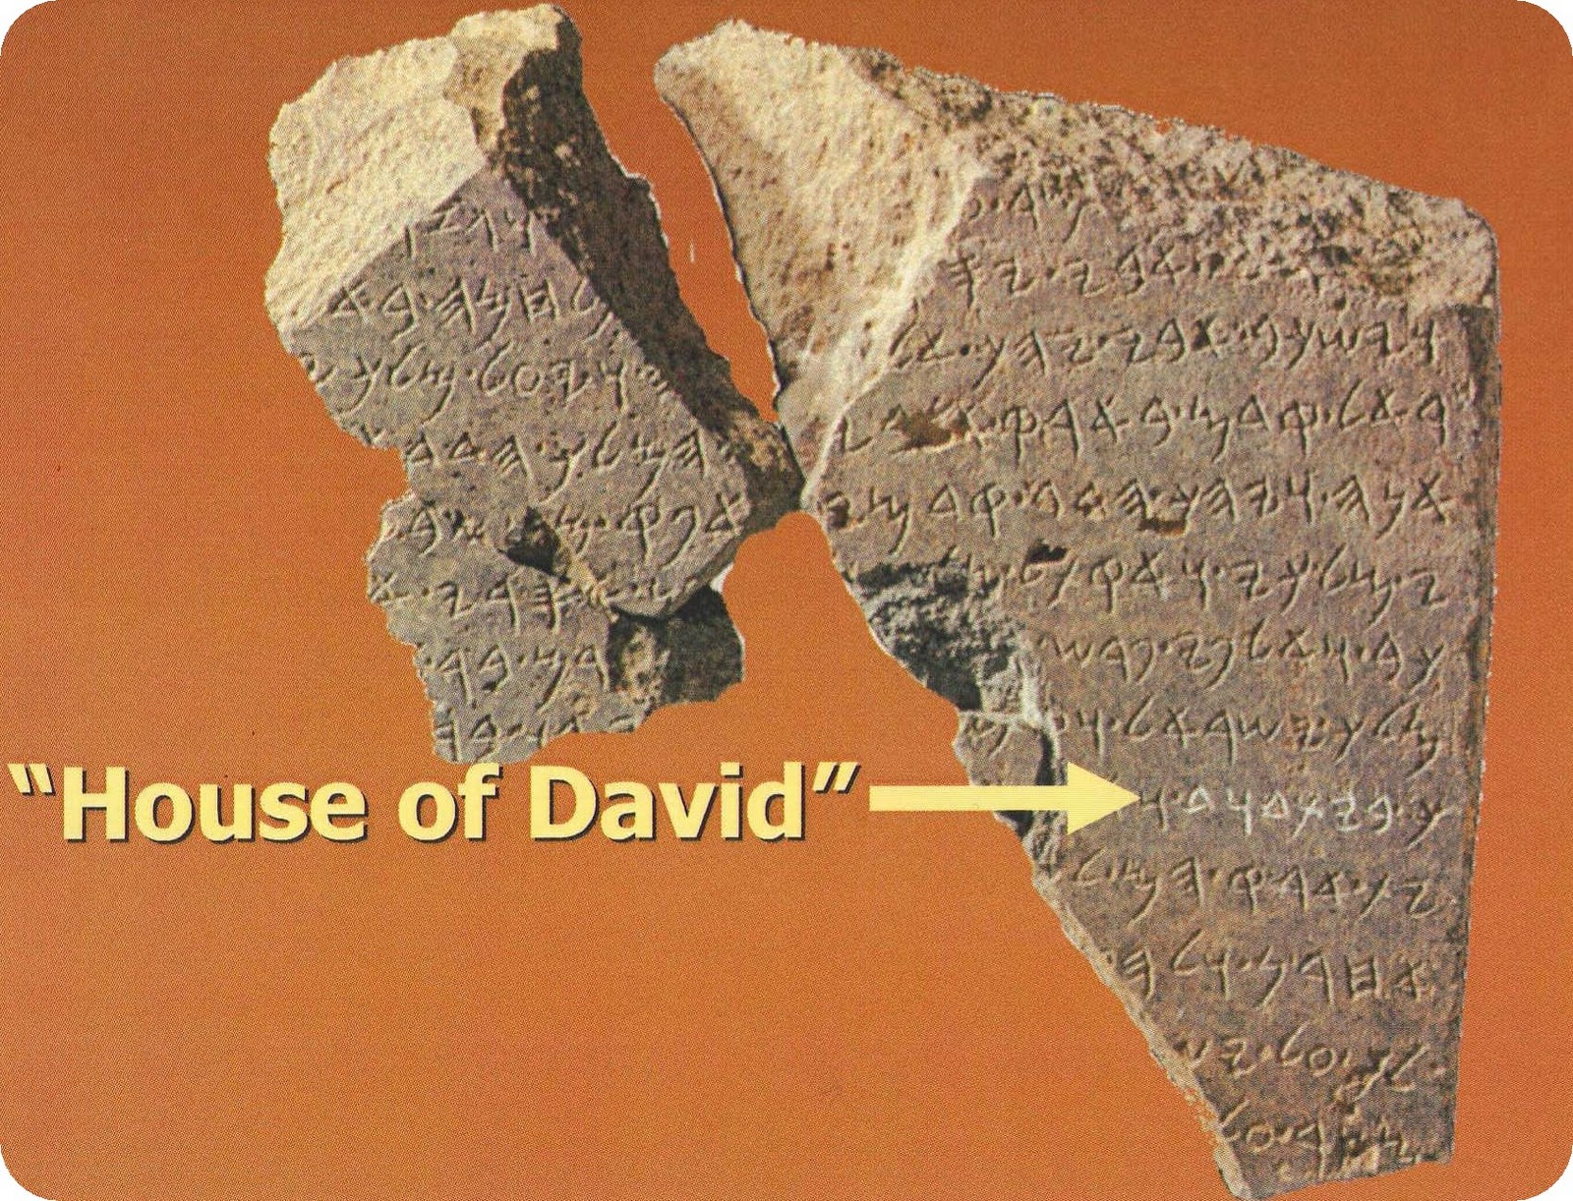
然而，大卫被提及了三次……
1. 公元前841年的但石碑（“大卫家”）
“大卫家”
Notes:
“﻿The publication of fragments of an Old Aramaic stela from Tell Dan in 1993/1995 brought to light the first recognized nonbiblical mention of the tenth-century king David, in a text that reflected events of the year 841 and would have been set up at no great interval after that date.13 On the simplest interpretation (cf. pp. 36-37 above, with the footnotes) of the surviving middle lines (3-9) of this text, we have here the killing or defeating of “[…]ram, son of […], king of Israel,” and in parallel, the killing of “[…]iah son of […],” relating to Byt-Dwd, “the House of David” — a phrase which cannot seriously be interpreted in any other way, it being of a very well known type.”
Kenneth Kitchen. On the Reliability of the Old Testament (Eerdmans). Kindle Edition. Loc 2142 of 14432

Slide 5
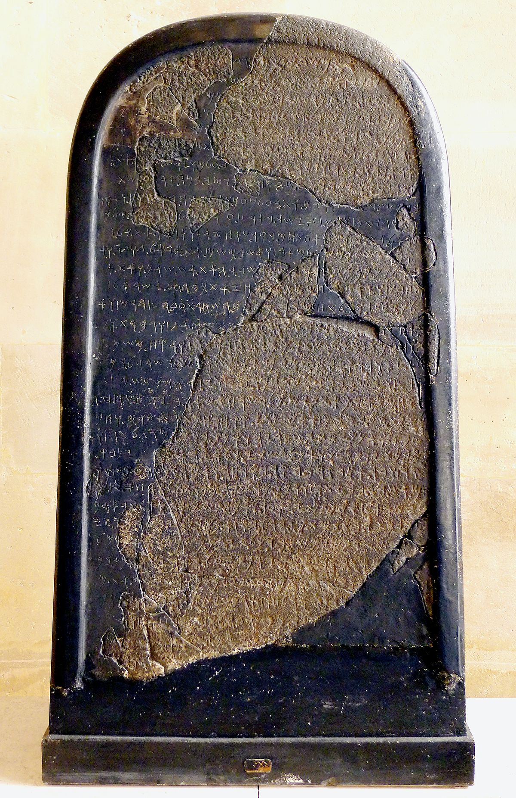
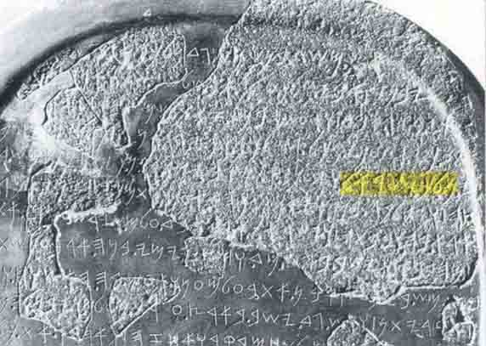
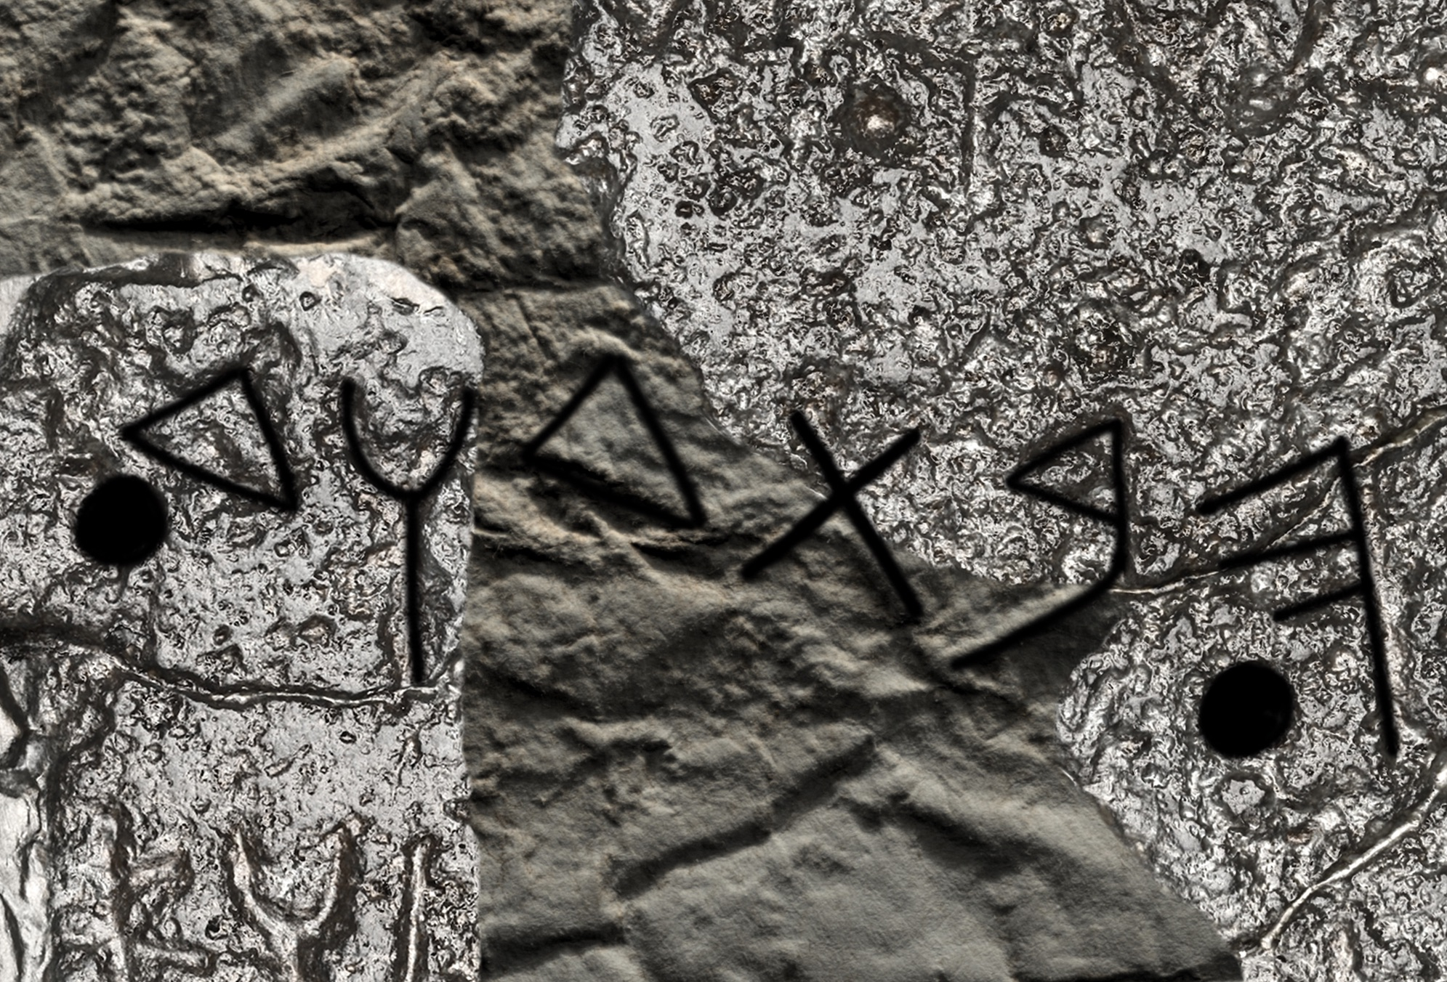
然而，大卫被提及了三次……
2. 约公元前840年的米沙石碑（“大卫家”）
“大卫家”
Notes:
“﻿(b) Second for David As often happens, one discovery can lead to others. Equally convincingly, Lemaire was subsequently able to show that bt-[d]wd is to be read in line 31 of the famous stela of Mesha king of Moab, dating to about the same period. Cf. fig. 13B. This links the “House of David” (= Judah) with an occupation of part of southern Moab (around Horonen), corresponding to Israel’s penetration in the north under Omri and his dynasty. So we have David mentioned twice in retrospect, some six generations after his death.”
Kenneth Kitchen. On the Reliability of the Old Testament (Eerdmans). Kindle Edition. Loc 2160 of 14432

Slide 6
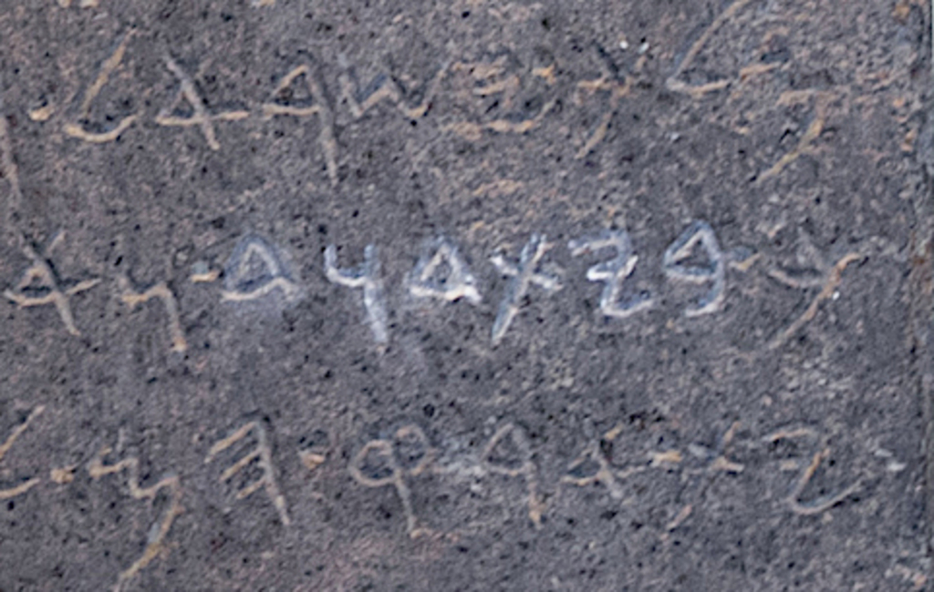
然而，大卫被提及了三次……
3. 公元前926/925年埃及示撒一世地名铭文（“大卫高地”＝犹大）
“Dwt的高地”
= “大卫（Dawit）的高地”
= “大卫的高地”
Notes:
“﻿Nor is this all, it seems. After his victory over Rehoboam and Jeroboam in 926/925, Shoshenq I of Egypt had engraved at Karnak a long list of Palestinian place-names. Some of these are now destroyed, and thus lost to us; many can be readily identified with known places in Israel, Judah, the Negev, and a few in western Transjordan. But quite a few have remained obscure. Among these, in a group of names clearly located by association in the Negev/south Judah area, is “the heights of Dwt.”15 It could not really be Dothan — no final n, and in entirely the wrong context for a north Palestinian settlement. However, in an Ethiopic victory inscription of the early sixth century A.D. in southwest Arabia, the emperor of Axum cited explicitly passages (Pss. 65; 19) from the “Psalms of Dawit,” exactly the consonants Dwt as found with Shoshenq. In Egyptian transcriptions of foreign names (both places and personal), a t could and sometimes did transcribe a Semitic d. This happens in the New Kingdom in such familiar place-names as Megiddo (Egyp. Mkt), Edreʿi (Egyp. ’itrʿ), Adummim (Egyp. itmm), Damascus (Egyp. Tmsq), ﻿﻿Dothaim/n (Egyp. Ttyn). Back in the Middle Kingdom the Execration Texts have a prince of Magdali (Egyp. Mktry). And just then, we have this use in personal names also, including a “David” — “the Asiatic, chief carpenter, Twti” is for a Dawid or Dodi on a stela; another is a probable Dodi-(H)uatu, Egyptian Tt-w’t, in a papyrus. Thus there is no reason to doubt a final -d becoming a voiceless t in both Egyptian and Ethiopic (both, Afro-Asiatic languages).16 And no better alternative seems forthcoming. This would give us a place-name that commemorated David in the Negev barely fifty years after his death, within living memory of the man. The Negev was an area where David had been prominent in Saul’s time (1 Sam. 24:1; 27; 30; p. 84 above). His name being in such a place-name is analogous with the “field of Abram,” also in Shoshenq’s list. So, historically, we would be within fifty years of David’s own lifetime. Cf. fig. 13C.”
Kenneth Kitchen, On the Reliability of the Old Testament (Grand Rapids, MI: Eerdmans, 2003). Kindle Edition. Loc 2178-2169 of 14432

Slide 7

批判学者指出，《列王纪》与《历代志》的年代记载有许多不一致之处，而以色列与犹大诸王的在位年代似乎彼此矛盾。
那么我们该如何回应？
难道只能说……圣经确实有这些矛盾吗？
Notes:
OS-11-1Kings-47
OS-13-1Chron-43

Slide 8
列王之谜
70i
以色列及犹大在固定的时期里，总统治年有所不一样
若年代记是根据统治的期间来计算，那么年代序排列一定有不合(反过来也一样)
旧约年代记和古近东似乎有不合
为何那么重要？
  这是有关圣经历史的可靠性及传达的准确性

Slide 9
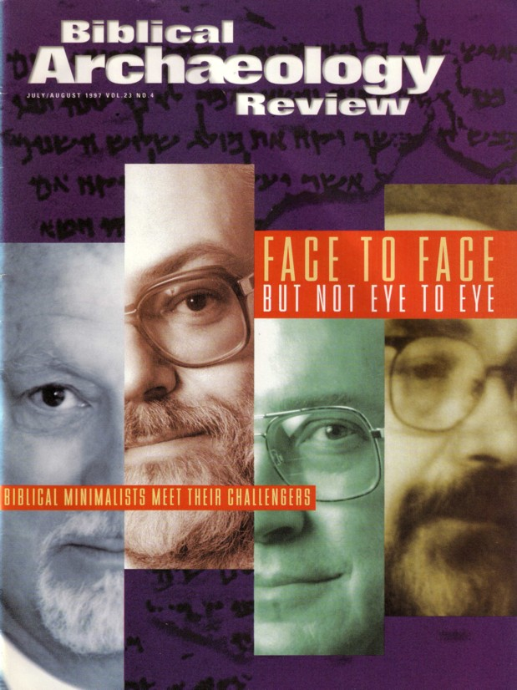
以色列的列王年表必要吗？
“圣经简约家”(Biblical Minimalists) 在七/八月份的圣经考古考察(Biblical Archeology Review) 怀疑大卫及所罗门到底有没有存在

Slide 10
犹大列王作王年期
65c
罗波安 17
亚比雅 3
亚撒 41
约沙法 25
约兰 8
亚哈谢 1
亚她利雅 6
约阿施 40
亚玛谢 29
亚撒利雅 (乌西雅) 52
约坦 18
亚哈斯 19
希西家 29
玛拿西 55
亚们 2
约西亚 31
约哈斯 3个月
约雅敬 11
约雅斤 3个月
西底家 11
总计 398
罗波安开始 公元前931年
西底家结束 公元前586年
总年 345年
为何有差别？
我们如何解释？

Slide 11
不一致的理由建议
70i
圣经历史家使用不准确的系统
不小心传达错误的资料
多数是图表及人造的年表
有意扭曲经文来掩盖一些实事

Slide 12
建议的答案
70i
谝辑更改年代记的资料(公元前三世纪的七十士译本)
没有王统治时的政治混乱也计算在内
忽视马所拉文本的资料，对照古近东(ANE)的历史来断定日期
发现原本的确定日期的方法

Slide 13
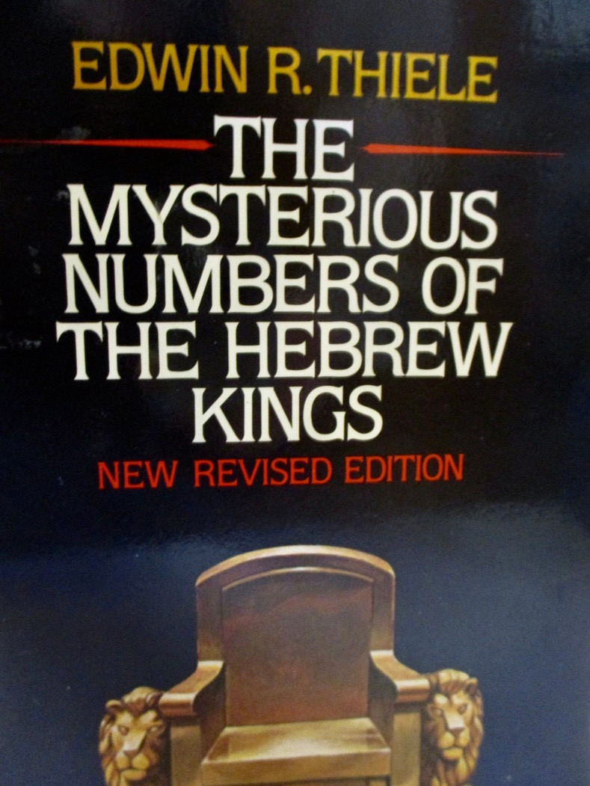
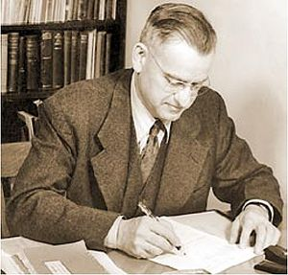
登场人物……
基督复临安息日会旧约学者
埃德温·R·提勒（Edwin R. Thiele，发音：TEE-lee）
1924-2006
Notes:
OS-11-1Kings-48
OS-13-1Chron-44

Slide 14

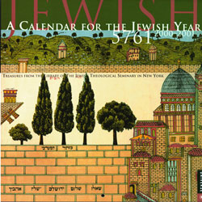

犹太人的年历
180
平事历
宗教历
阳历

Slide 15
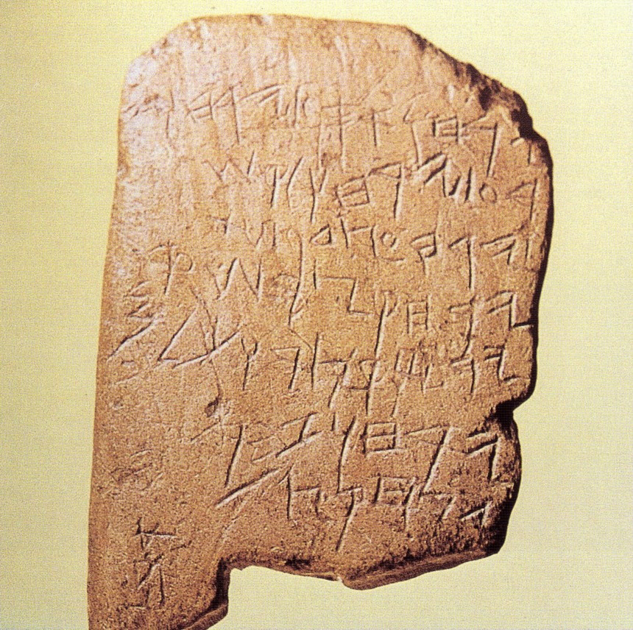
基色(Gezer)
历法
以禄/提市黎
布勒/基斯流
提别/细罢特
亚达
亚笔
西弗
西弯/搭摸斯
阿布
收割葡萄及橄榄月；
撒种月；
春季牧草月（晚期撒种）；
收割亚麻月；
收割大麦月；
收割/结算小麦月；
修枝月（收割葡萄）；
夏季水果月（收割水果）；
十世纪希伯来学校平板
Notes:
This limestone tablet found by archaeologists in 1908 has seven lines of archaic script. It was revealed to be in Old Phoenician script used in 1000 BC (time of Solomon). It contains the annual farming cycle with the plural (“months”) designating two months. The fact that it has erasures shows that it is a schoolboy’s exercise tablet where he wrote this poem which may have been a popular memory device similar to “Thirty days has September…” This may be the oldest Hebrew inscription we have today.

Slide 16
基色(Gezer)
历法
八至九月
十至十一月
十二至一月
二月
三月
四月
五至六月
七月
收割葡萄及橄榄月；
撒种月；
春季牧草月（晚期撒种）；
收割亚麻月；
收割大麦月；
收割/结算小麦月；
修枝月（收割葡萄）；
夏季水果月（收割水果）；
十世纪希伯来学校平板
Notes:
This limestone tablet found by archaeologists in 1908 has seven lines of archaic script. It was revealed to be in Old Phoenician script used in 1000 BC (time of Solomon). It contains the annual farming cycle with the plural (“months”) designating two months. The fact that it has erasures shows that it is a schoolboy’s exercise tablet where he wrote this poem which may have been a popular memory device similar to “Thirty days has September…” This may be the oldest Hebrew inscription we have today. Image: Wilson, The Stones Still Shout, 89; Text: Arnold, 171

Slide 17

以色列
的日历
出埃及夜:
耶和华在埃及地告诉摩西和亚伦说：
² “你们要以本月为正月，为一年的第一个月。 (出. 12:1-2)
180,
290
3-4月
1 尼散月
2 以珥月
3 西湾月
4 搭模斯月
5 埃波月
6 以禄月
7 提斯利月
8 马西班月
9 基斯流月
10 提别月
11 细罢特月
12 亚达月
宗教日历由
尼散月开始
社会日历由
提市黎月开始
9-10月

Slide 18
以色列
的日历
他们用哪一个系统来定国王的统治?
以色列由尼散月
开始及没有算增加年
180,
290
3-4月
1 尼散月
2 以珥月
3 西湾月
4 搭模斯月
5 埃波月
6 以禄月
7 提斯利月
8 马西班月
9 基斯流月
10 提别月
11 细罢特月
12 亚达月
他们有算增加的年吗?
宗教日历由
尼散月开始
两个关键:
社会日历由
提市黎月开始
犹大由提市黎月
及增加年开始
若国王在此
开始统治？
9-10月

Slide 19

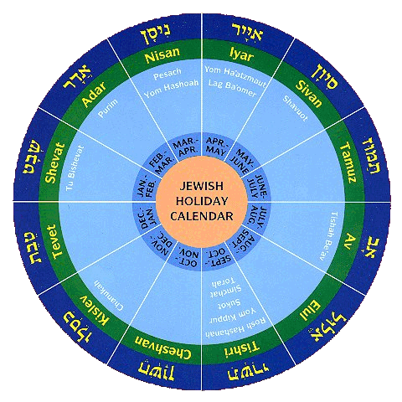
特征
221
以色列的日历
犹大和以色列使用两个不同方法来确定一个国王开始统治的年日。
犹大和以色列使用不同的日历，年头在不同时间。

Slide 20
费毅乐(Thiele)的答案
70j
犹大及以色列用不同的确定日期的方法
犹大 | 以色列
增加年系统，由提市黎月开始(931-848) | 没有增加年系统，由尼散月开始(931-848)
与以色列的联盟及异族结婚的时期 没有增加年系统，由犹大的提市黎月及以色列的尼散月开始(848-796)
增加年系统，由犹大的提市黎月及以色列的尼散月开始(796-586)

Slide 21
费毅乐(Thiele)的答案
70j
以色列及犹大有摄政统治
以色列的两个支配竞争情况
一些王下17及18的对照，以原本的统治模式加入了一个迟到的和平

Slide 22
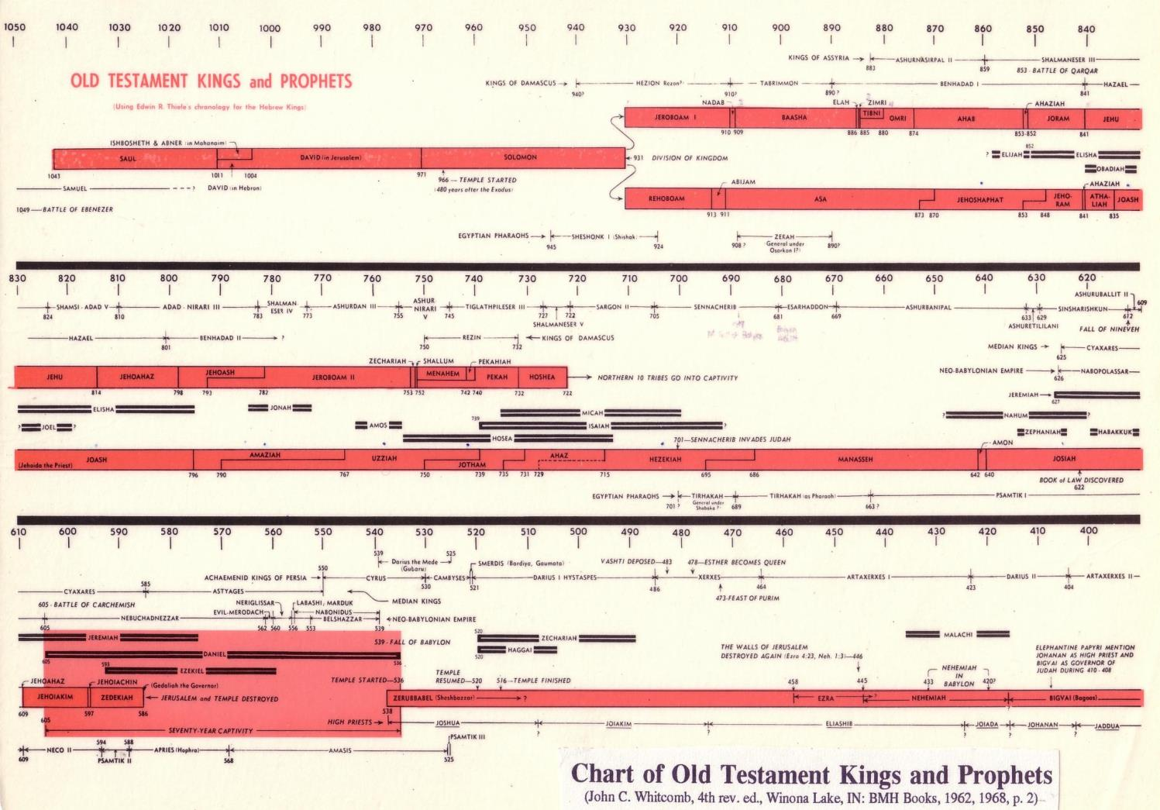
旧约列王及先知的图表
65d

Slide 23
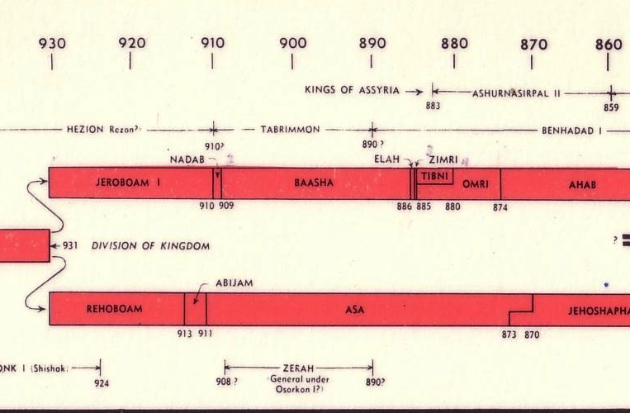

Chart of OT Kings & Prophets
232 & 342
Chart of Old Testament Kings & Prophets
John C. Whitcomb, 4th ed. (Winona Lake, IN: BMH Books, 1968), 2
Notes:
Here is the beginning of the divided kingdom where Jeroboam received the 10 northern tribes called Israel while Rehoboam continued the dynasty of David and Solomon in the southern kingdom of Judah.

Slide 24
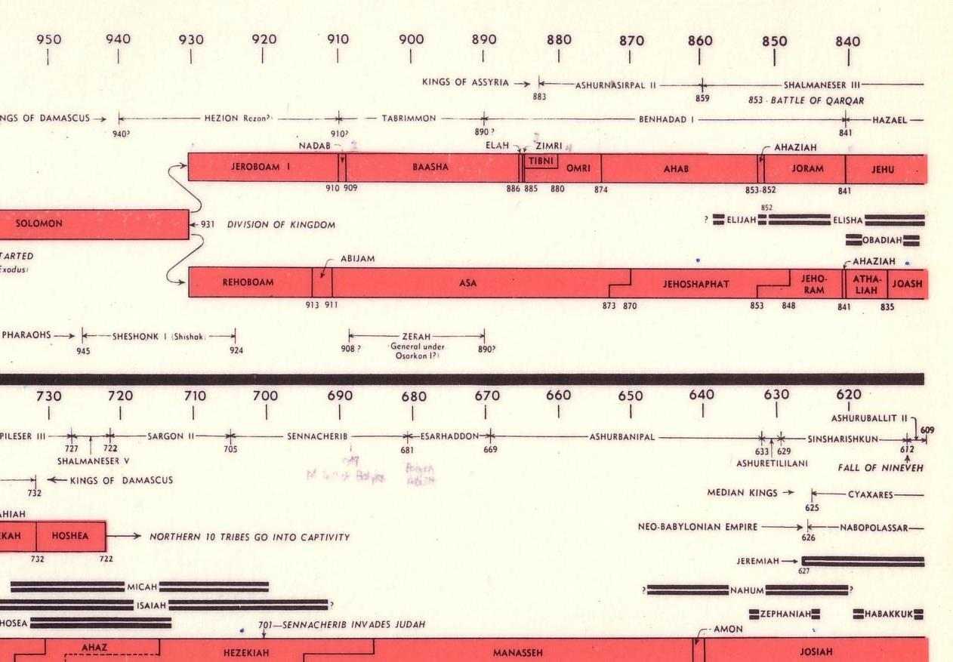
旧约列王及先知的图表
65d
对敌的国王
摄政统治

Slide 25
旧约的国王
232 & 342
耶罗波安
拿答
巴沙
心利
亚哈
约兰
以拉
暗利
亚哈谢
耶户
约兰
约沙法
罗波安
亚撒
亚比央
亚哈谢
亚她利雅
约阿施
耶罗波安二世
耶户
撒迦利雅
约哈斯
约阿施
沙龙
米拿
比加辖
比加作
何细亚
亚哈斯
约阿施
亚玛谢
乌西亚
约坦
希西家
玛拿西
亚们
西亚
以色列的王 (全都是坏的)
以色列的坏王
约雅斤
约雅敬
何细亚
约哈斯
以色列的好王

Slide 26
旧约的国王
232 & 342
耶罗波安
拿答
巴沙
心利
亚哈
约兰
以拉
暗利
亚哈谢
耶户
约兰
约沙法
罗波安
亚撒
亚比央
亚哈谢
亚她利雅
约阿施
耶罗波安二世
耶户
撒迦利雅
约哈斯
约阿施
沙龙
米拿
比加辖
比加作
何细亚
亚哈斯
约阿施
亚玛谢
乌西亚
约坦
希西家
玛拿西
亚们
西亚
以色列的王 (全都是坏的)
以色列的坏王
约雅斤
约雅敬
何细亚
约哈斯
以色列的好王

Slide 27
北国早期国王
232 & 342
耶罗波安
拿答
巴沙
心利
亚哈
约兰
以拉
暗利
亚哈谢
耶户
约兰
约沙法
罗波安
亚撒
约阿施
亚比央
亚哈谢
亚她利雅
耶罗波安二世
耶户
撒迦利雅
约哈斯
约阿施
沙龙
米拿
比加辖
比加作
何细亚
亚哈斯
约阿施
亚玛谢
乌西亚
约坦
希西家
玛拿西
亚们
西亚
以色列的王 (全都是坏的)
犹大的坏王
约雅斤
约雅敬
西底家
约哈斯
犹大的好王

Slide 28
南国早期国王
232 & 342
耶罗波安
拿答
巴沙
心利
亚哈
约兰
以拉
暗利
亚哈谢
耶户
约兰
约沙法
罗波安
亚撒
亚比央
亚哈谢
亚她利雅
约阿施
耶罗波安二世
耶户
撒迦利雅
约哈斯
约阿施
沙龙
米拿
比加辖
比加作
何细亚
亚哈斯
约阿施
亚玛谢
乌西亚
约坦
希西家
玛拿西
亚们
西亚
以色列的王 (全都是坏的)
犹大的坏王
约雅斤
约雅敬
西底家
约哈斯
犹大的好王

Slide 29
北国后期国王
232 & 342
耶罗波安
拿答
巴沙
心利
亚哈
约兰
以拉
暗利
亚哈谢
耶户
约兰
约沙法
罗波安
亚撒
亚比央
亚哈谢
亚她利雅
约阿施
耶罗波安二世
耶户
撒迦利雅
约阿施
约阿施
沙龙
米拿
比加辖
比加作
何细亚
亚哈斯
约阿施
亚玛谢
乌西亚
约坦
希西家
玛拿西
亚们
西亚
以色列的王 (全都是坏的)
犹大的坏王
约雅斤
约雅敬
西底家
约哈斯
犹大的好王

Slide 30
先知的位置
342
关键日期
931
俄巴底亚
722
约拿
阿摩司
何西阿
以赛亚
张迦
那鸿
西番雅
耶利米
耶利米哀歌
约珥
但以理
哈该
哈巴谷
以西结
撒迦利亚
玛拉基
586

Slide 31
Black

Slide 32


OT Criticism link at BibleStudyDownloads.org
Get this presentation for free!
Notes:
OC Criticism (oc)

